Slide 1


UNIVERSIDADE DO VALE DO ITAJAÍ
CENTRO DE CIÊNCIAS TECNOLÓGICAS DA
TERRA E DO MAR
CURSO DE ENGENHARIA DA COMPUTAÇÃO
QUÍMICA I
Profa. Ms. Katia Franklin Baggio

Slide 2
TEMA
Distribuição eletrônica
OBJETIVO GERAL
Descrever as características dos átomos, íons e Tabela Periódica.
OBJETIVOS ESPECÍFICOS
Definir as unidades fundamentais.
Caracterizar a distribuição eletrônica.
Utilizar as informações contidas na Tabela Periódica.
Interpretar os diagramas de linhas de fórmulas Químicas.

Slide 3
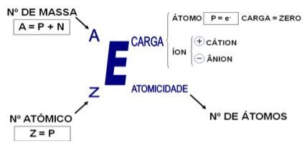
Símbolos Atômicos

Slide 4
Situação - problema
O cloro presente no PVC tem dois isótopos estáveis. O Cl com massa de 34,97u constitui 75,77% do cloro encontrado na natureza. O outro isótpo é o Cl com massa 36,95u. Qual a massa atômica do Cloro?

Slide 5
Íons
São espécies dotadas de carga. Não são mais átomos.
Íons positivos chamam-se Cátions e os negativos Ânions.
Premissas: Cargas opostas se atraem e cargas semelhantes se repelem. A carga elétrica é conservada.

Slide 6
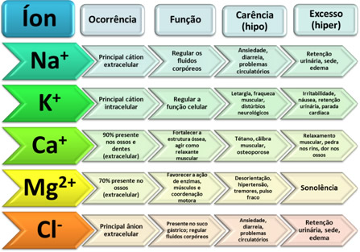

Slide 7
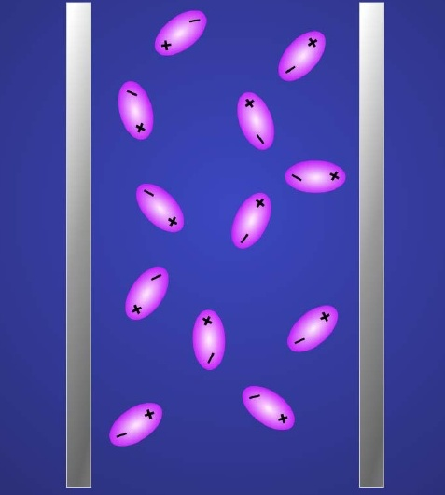
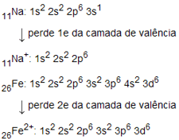
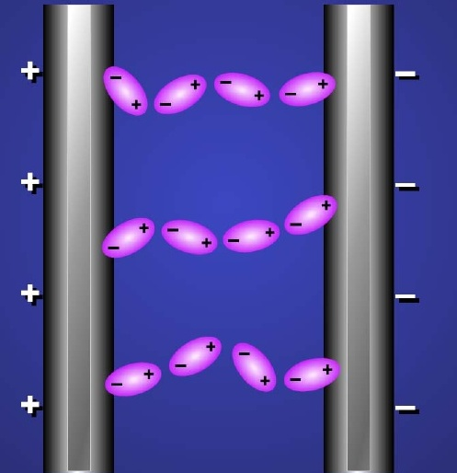

Slide 8
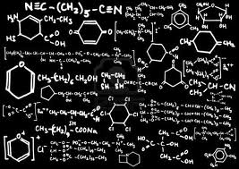
Fórmulas Químicas
Fórmula química: descreve um composto em termo de seus constituíntes.
Fórmula molecular: descreve a composição atômica de uma molécula.
Fórmula eletrônica: descreve a posição dos átomos e o tipo de ligação.
Fórmula empírica: descreve a proporção relativa entre os números de átomos dos elementos presentes.

Slide 9
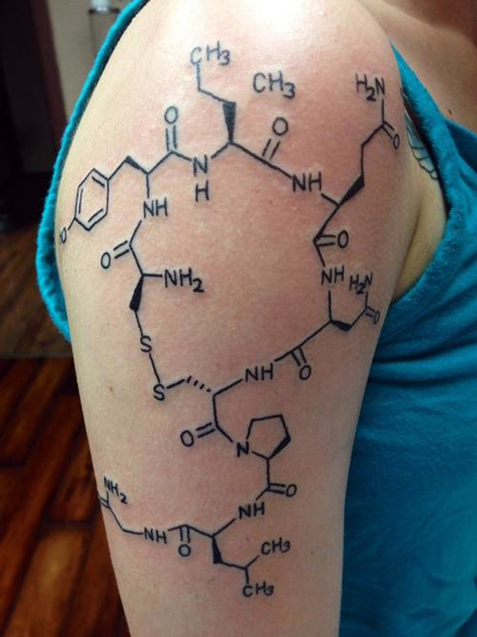
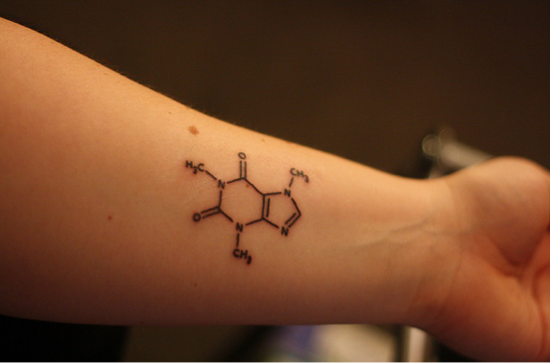
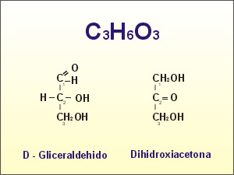
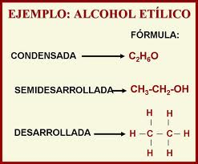
Cafeína
ocitocina

Slide 10
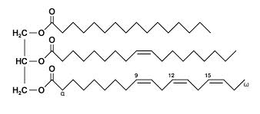
Obter a fórmula química:

Slide 11
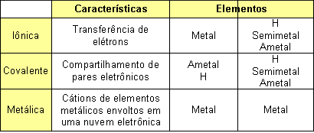
Ligações Químicas

Slide 12
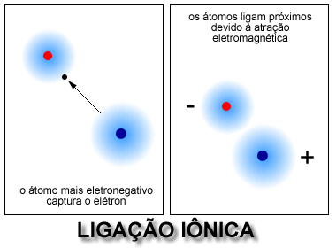
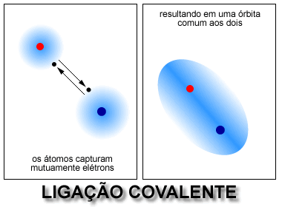
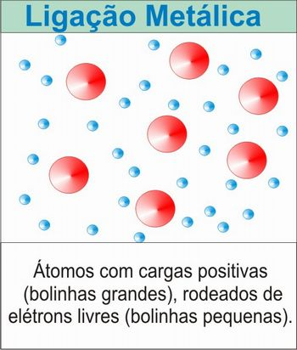

Slide 13


Slide 14
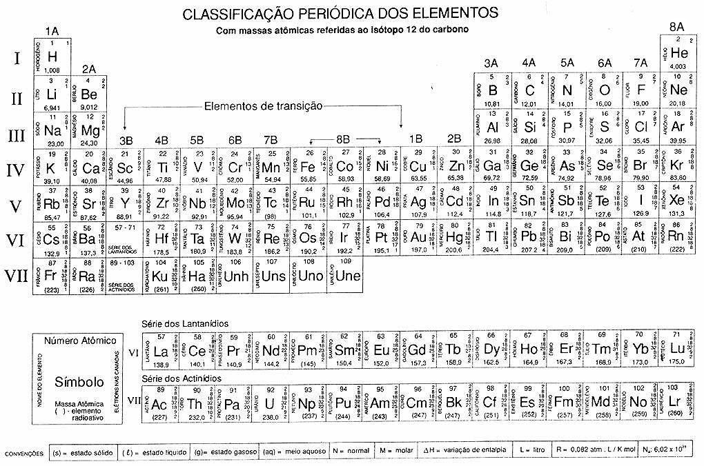

Slide 15
A tabela periódica é uma forma de organizar todos os elementos químicos conhecidos, levando em conta diversas de suas características.
Em 1869, Mendeleev apresentou uma classificação, que é a base da classificação periódica moderna, colocando os elementos em ordem crescente de suas massas atômicas, distribuídos em oito faixas horizontais (períodos) e doze colunas verticais (famílias). Verificou que as propriedades variavam periodicamente à medida que aumentava a massa atômica.

Slide 16
Os elementos são colocados em faixas horizontais (períodos) e faixas verticais (grupos ou famílias).
Em um grupo, os elementos têm propriedades semelhantes e, em um período, as propriedades são diferentes.
Na tabela há sete períodos.
Os grupos são numerados de 0 a 8. Com exceção dos grupos 0 e 8, cada grupo está subdividido em dois subgrupos, A e B. O grupo 8 é chamado de 8B e é constituído por três faixas verticais.
Modernamente, cada coluna é chamada de grupo. Há, portanto, 18 grupos numerados de 1 a 18.

Slide 17
Elementos representativos (o último elétron é colocado em subnível s ou p): grupos A. Estão nos extremos da tabela.
Elementos de transição (o último elétron é colocado em subnível d; apresentam subnível d incompleto): grupos 1B, 2B, 3B, 4B, 5B, 6B, 7B e 8B. Estão localizados no centro da tabela periódica.
Elementos de transição interna (o último elétron é colocado em subnível f; apresentam subnível f incompleto). Estão divididos em duas classes:
Lantanídeos (metais terras raras): grupo 3B e 6º período. Elementos de Z = 57 a 71.
Actinídeos: grupo 3B e 7º período. Elementos de Z = 89 a 103.
Gases nobres: grupo zero ou 8A ou 18.

Slide 18
Relação entre configuração eletrônica e a posição
do elemento na tabela
Período:
Um elemento com x camadas eletrônicas está no período x.
Exemplo: P (Z = 15) K = 2 ; L = 8 ; M = 5
P (fósforo) está no 3º período.
Grupo:
a) Elementos representativos (grupos A) e 1B e 2B. O número de elétrons na camada de valência é o número do grupo.
Exemplo: P (Z =15) → K = 2 ; L = 8 ; M = 5
O fósforo está no grupo 5A.
b) Elementos de transição: a soma do número de elétrons dos subníveis s e d mais externos é o número do grupo. Ex: V (Z = 23)
1s2 2s2 2p6 3s2 3p6 4s2 3d3
Soma s + d = 2 + 3 = 5 → grupo 5B.

Slide 19
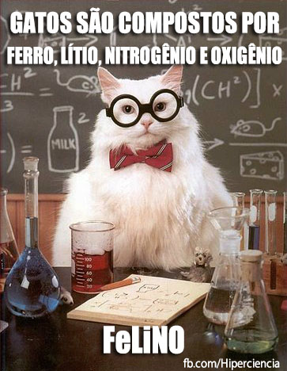

Slide 20
DISTRIBUIÇÃO ELETRÔNICA
Nível | Camada | Nº máximo de elétrons | Subníveis conhecidos
1º | K | 2 | 1s
2º | L | 8 | 2s e 2p
3º | M | 18 | 3s, 3p e 3d
4º | N | 32 | 4s, 4p, 4d e 4f
5º | O | 32 | 5s, 5p, 5d e 5f
6º | P | 18 | 6s, 6p e 6d
7º | Q | 2 (alguns autores admitem até 8) | 7s 7p

Slide 21
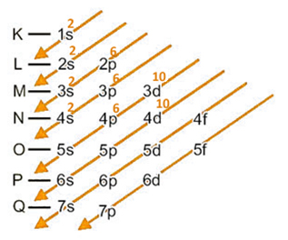
A ordem crescente de energia dos subníveis é a ordem na sequência das diagonais.

Slide 22
EXEMPLO:
Distribuir os elétrons do átomo normal de manganês (Z=25) em ordem de camada. Solução: Se Z=25 isto significa que no átomo normal de manganês há 25 elétrons. Aplicando o diagrama de Pauling, teremos: K - 1s² L - 2s² 2p⁶ M - 3s² 3p⁶ 3d⁵ N - 4s² 4p 4d 4f O - 5s 5p 5d 5f P - 6s 6p 6d Q - 7s 7p Resposta: K=2; L=8; M=13; N=2

Slide 23
Questionamentos
Qual elemento forma a espinha dorsal de aproximadamente todos os polímeros comuns?
Qual a quantidade de polímero produzida no Brasil? Qual o destino do refugo? Quanto tempo leva para deteriorar o PVC? E o Polietileno?
Por que o número de prótons é chamado de número atômico?
Como foi definida a unidade de massa atômica (u)?
Defina o termo isótopo e dê um exemplo.
Quantos prótons, nêutrons e elétrons estão presentes em: Iodo-126, Silício-28, Cloro-35?
A massa atômica do cobre é 63,55u. Existem apenas dois isótopos de cobre, o Cu-63 com massa de 62,93u e o Cu-65 com massa de 64,93%u. Qual é a abundância percentual de cada um deles?
Por que um átomo não é um íon?
Quantos prótons e elétrons estão presentes em Na+, Al+++,S--,Br-.
Utilizando a Lei de Coulomb explique como a diferença entre interações atrativas e repulsivas entre íons é expressa matematicamente.

